Slide 1


可视密码学
毕业论文答辩模板
Graduation thesis defense template
南开大学丨信息安全
汇报人：×××
导师：李朝晖
答辩时间：×××

Slide 2
目录
CONTENTS
01
可视密钥分享方案
02
（t，n门限）
03
叠像术

Slide 3
01
(2,2)可视密钥分享方案

Slide 4
(2,2)可视密钥分享方案
二值图像
灰度图像
彩色图像
点击添加相关标题文字，点击添加相关标题文字，添加文字
点击添加相关标题文字，点击添加相关标题文字，添加文字
点击添加相关标题文字，点击添加相关标题文字，添加文字
点击添加相关标题文字，点击添加相关标题文字，添加文字
点击添加相关标题文字，点击添加相关标题文字，添加文字
点击添加相关标题文字，点击添加相关标题文字，添加文字
可视密钥分享方案
（t,n)门限
叠像术

Slide 5

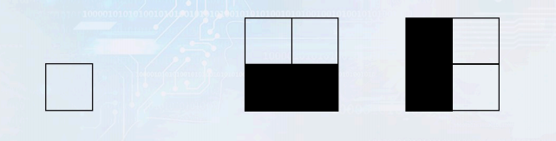
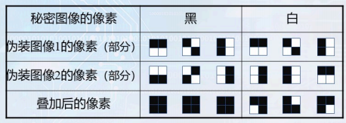
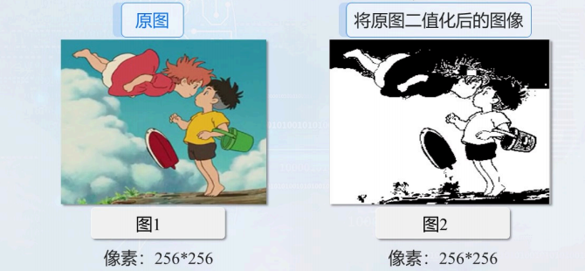
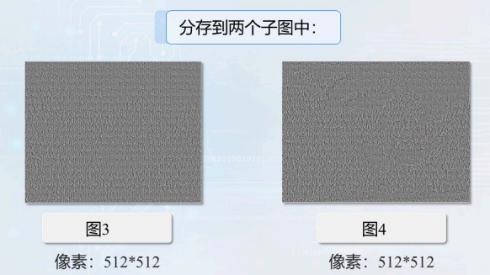
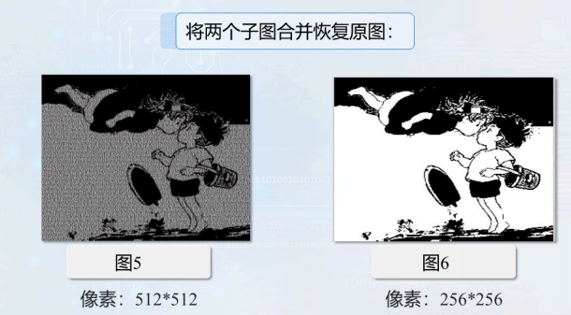
二值图像(2,2)可视密钥分享方案—原理
Shamir二值信息分存方案
原始图像的每个黑或白像素被2个子块所替代，其中每个子块由2x2个黑、白像素构成，这样就生成两幅膨胀了的图形，这两幅图像的叠加得到放大了4倍且对比度有所降低的原始图像。
可视密码学原理
原始文字是白底黑字，作为一个二值图像；把每一个像素扩展为2×2(或n×n)。
可视密钥分享方案
（t,n)门限
叠像术

Slide 6
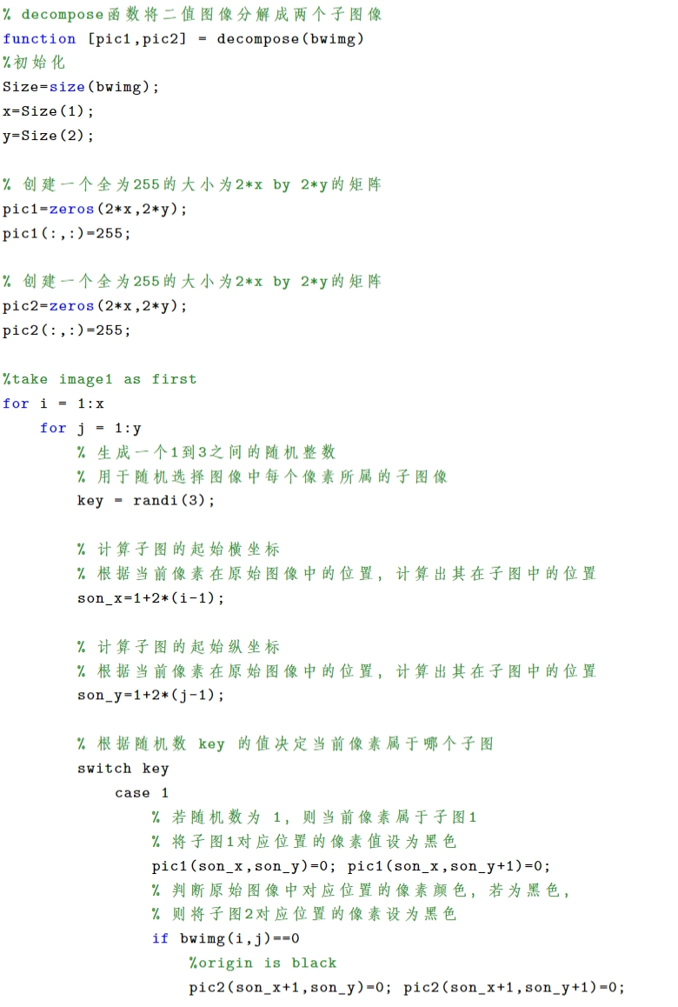
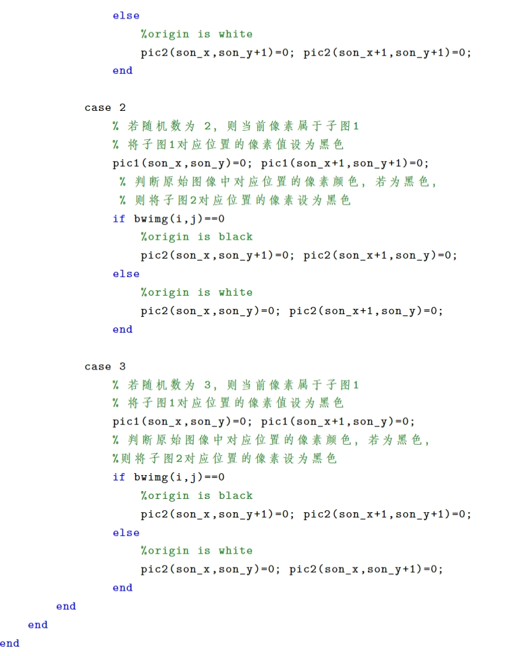
二值图像(2,2)可视密钥分享方案—MATLAB源码—可视密码分解
可视密钥分享方案
（t,n)门限
叠像术

Slide 7
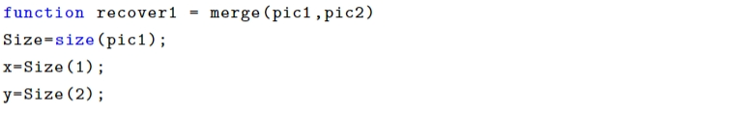
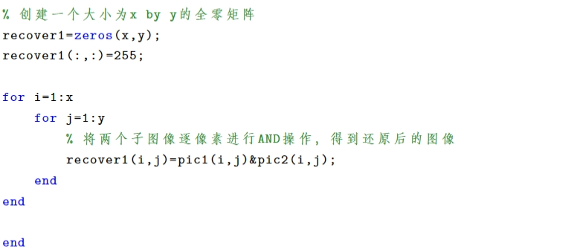
二值图像(2,2)可视密钥分享方案—MATLAB源码—子图聚合
可视密钥分享方案
（t,n)门限
叠像术

Slide 8
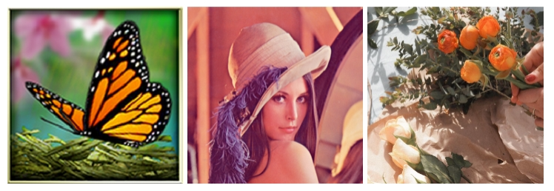
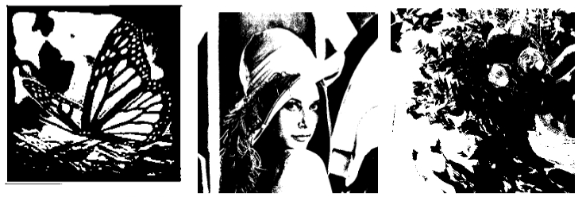
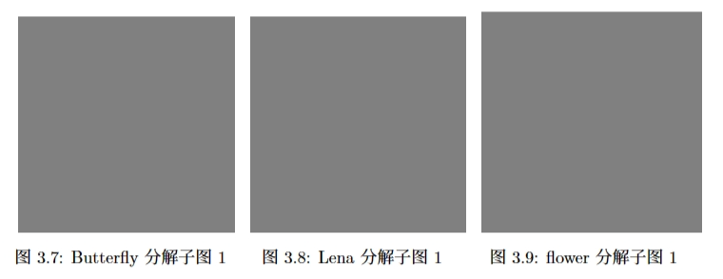
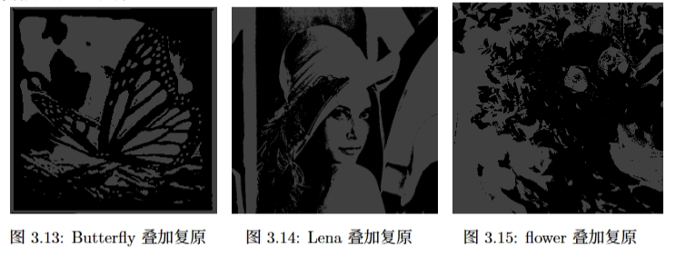
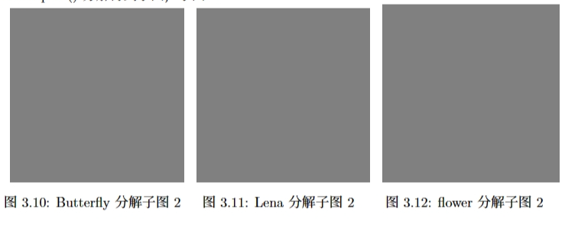
实验结果
原图
二值图
叠加复原
子图
可视密钥分享方案
（t,n)门限
叠像术

Slide 9
灰度图像(2,2)可视密钥分享方案—原理
半色调技术
半色调技术是一种将连续调图像转换成黑白图像的方法。人眼对物体表面颜色浓淡变化的敏感度远远超过颜色本身。半色调技术正是利用人眼的这一特点，通过黑点的疏密来模拟颜色的浓淡，从而实现将灰度图像转换为黑白图像。
误差扩散法
误差扩散法的基本思想是，先阈值量化图像像素，然后将图像量化过程中产生的误差分配给周围像素点。利用这种方法所生成的半色调图像能够比较忠实地反映图像的灰度层次过渡。灰度图像是具有多个灰度等级层次丰富的连续调图像，每个像素点用8比特表示，取值为0～255。
可视密钥分享方案
（t,n)门限
叠像术

Slide 10
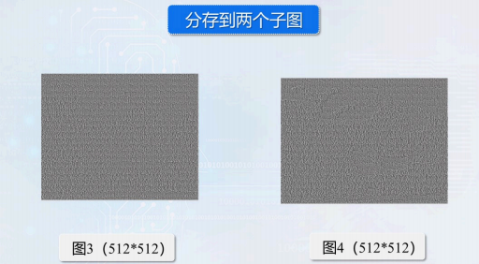
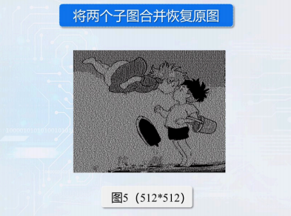
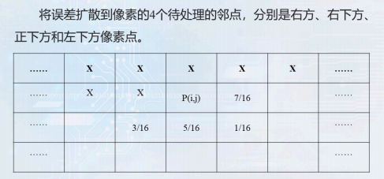
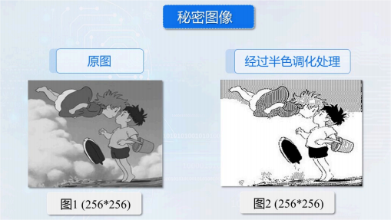
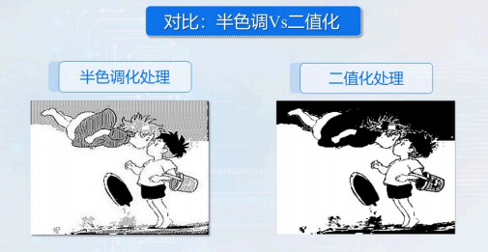
灰度图像(2,2)可视密钥分享方案—原理
误差扩散法（续）
如果输入的像素值小于等于127(比较接近黑色),则输出0(黑色);如果输出的像素值大于127(比较接近白色),则输出255(白色)。计算误差公式为：误差=输入像素值-输出将误差扩散到像素的 4 个待处理的邻点上，分别是右方、右下方、正下方和左下方像素点。
可视密钥分享方案
（t,n)门限
叠像术

Slide 11
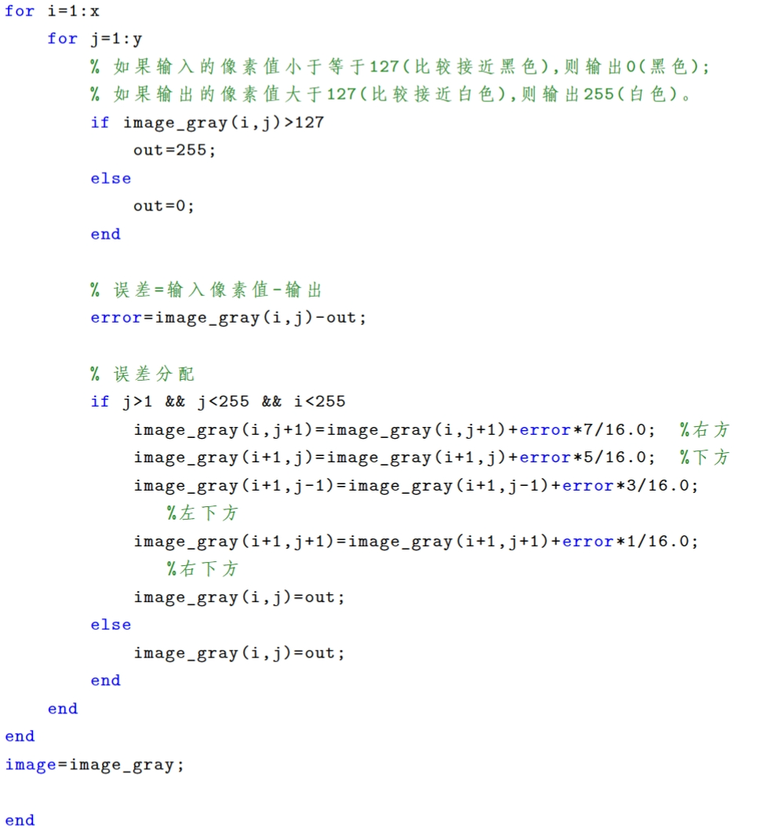
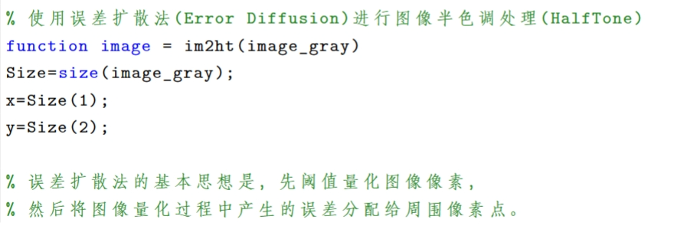
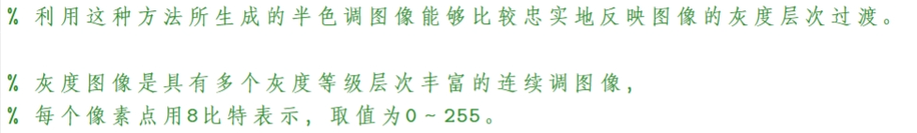
和二值图像基本同，区别在于灰度图像需要先对原图进行半色调化处理。
灰度图像(2,2)可视密钥分享方案—MATLAB源码
和二值图像基本相同，区别在于灰度图像需要先对原图进行半色调化处理。
半色调化处理函数
可视密钥分享方案
（t,n)门限
叠像术

Slide 12
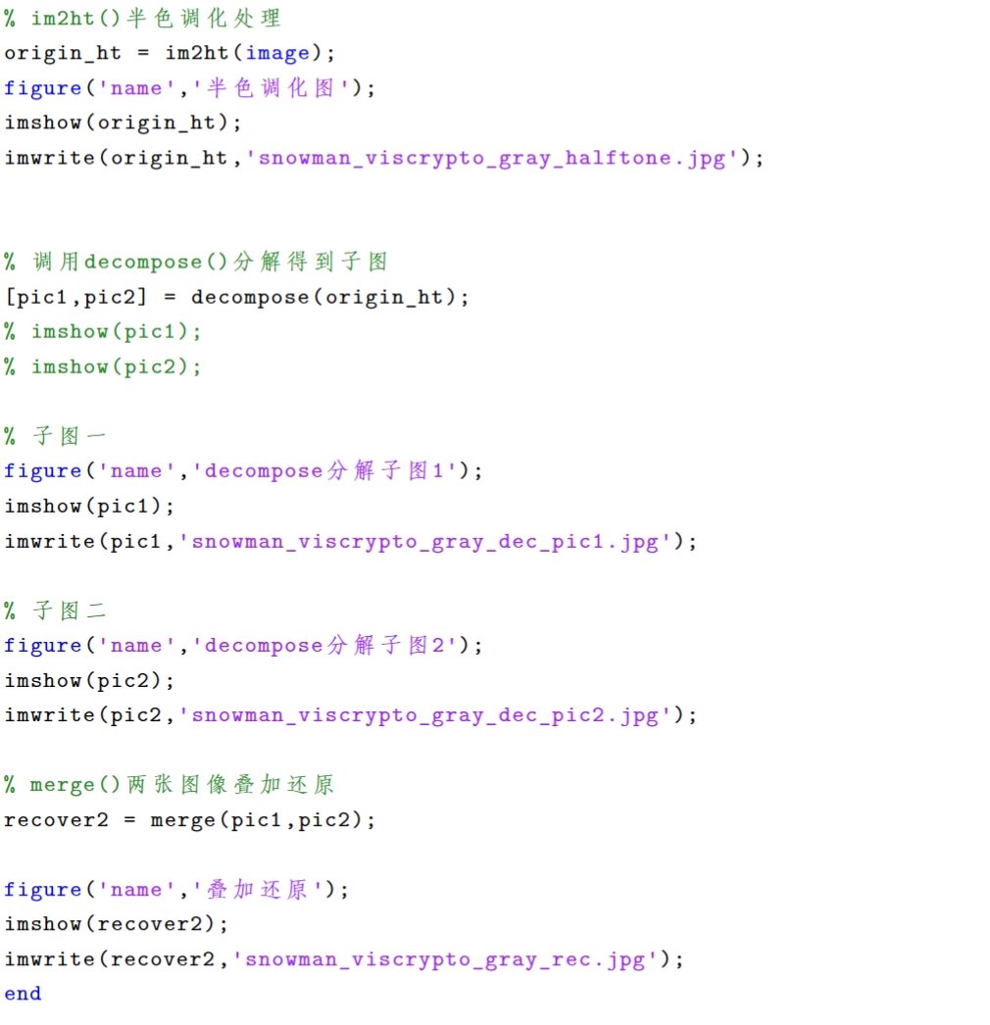
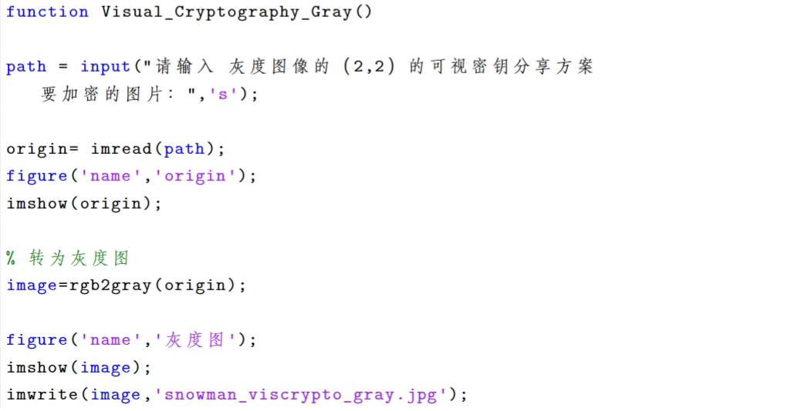
和二值图像基本同，区别在于灰度图像需要先对原图进行半色调化处理。
灰度图像(2,2)可视密钥分享方案—MATLAB源码
整体加密流程
可视密钥分享方案
（t,n)门限
叠像术

Slide 13
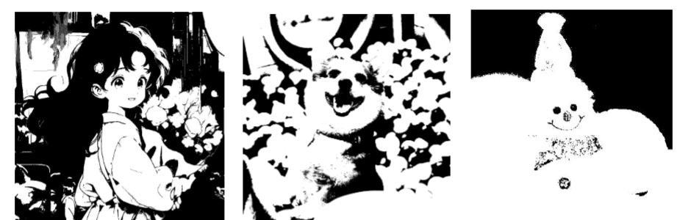
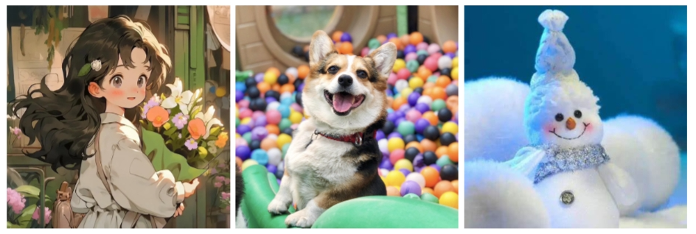


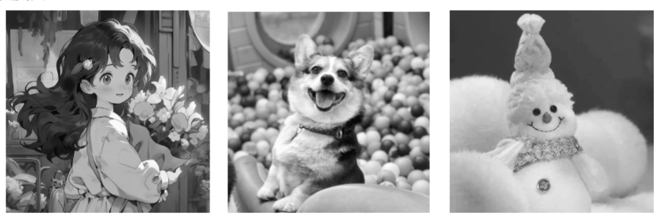
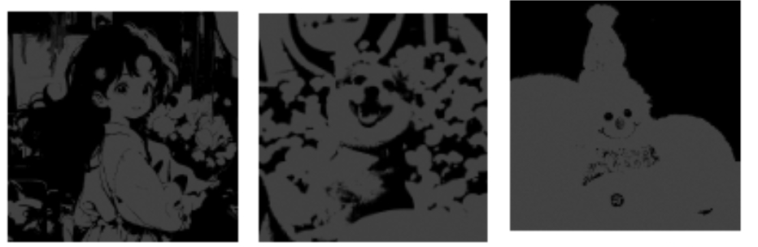
半色调化处理
实验结果
原始图像
子图1、子图2
灰度图
叠加原
子图
原图
还原图
可视密钥分享方案
（t,n)门限
叠像术

Slide 14
彩色图像(2,2)可视密钥分享方案—原理
彩色图像不同于黑白二值图像和灰色图像，每个像素点不是由一个单值构成，而是由红、绿、蓝三个分量构成，对应的它在矩阵的存储是一个三维矩阵。每一维矩阵代表红(R)、绿(G)、蓝(B)三个分量中的一个分量。彩色图片的处理思路是将彩色图像的每个分量当做一张图片来处理，即把一张彩色图像看做红、绿、蓝三个分量上的三张图片。对每一张图片按照灰度图像进行半色调处理，然后对每一张图片进行信息分存。R、G、B分量分别分存到两张子图中，最后将得到的子图进行合并可以得到两张彩色子图。
可视密钥分享方案
（t,n)门限
叠像术

Slide 15
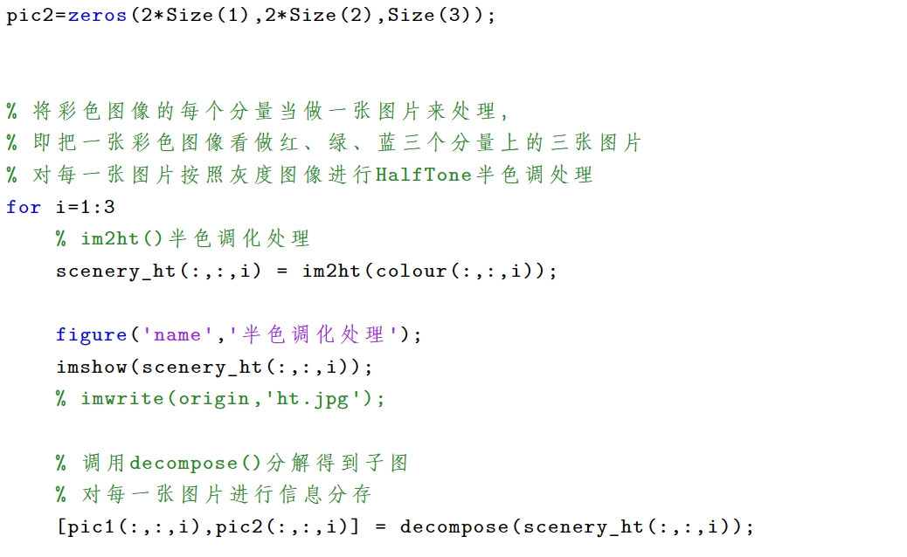
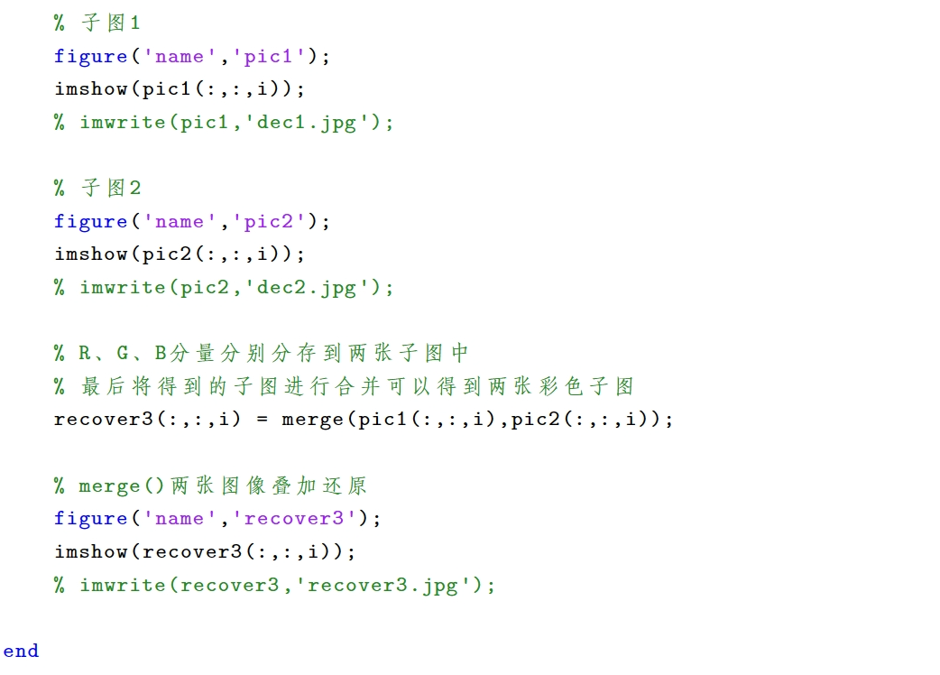
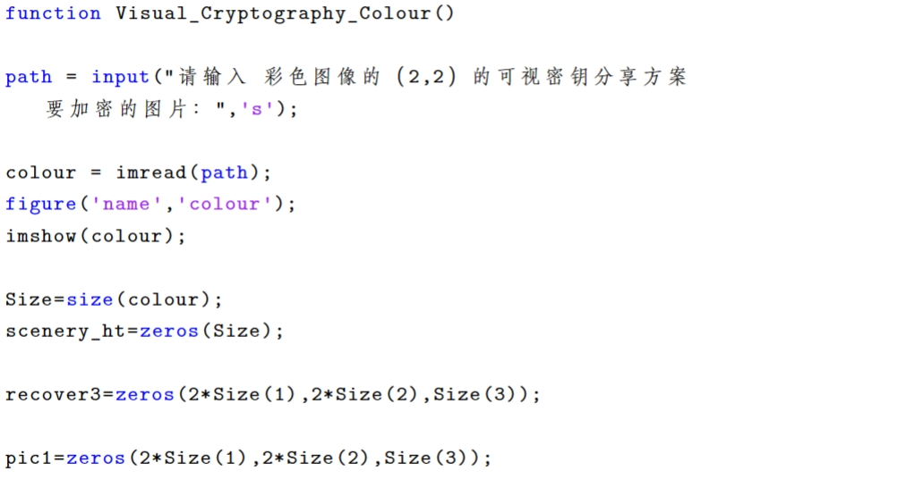
和二值图像基本同，区别在于灰度图像需要先对原图进行半色调化处理。
彩色图像(2,2)可视密钥分享方案—MATLAB源码
彩色图片的处理思路是将彩色图像的每个分量当做一张图片来处理，即把一张彩色图像看做红、绿、蓝三个分量上的三张图片。对每一张图片按照灰度图像进行半色调处理，然后对每一张图片进行信息分存。R、G、B分量分别分存到两张子图中，最后将得到的子图进行合并可以得到两张彩色子图。
整体流程：
可视密钥分享方案
（t,n)门限
叠像术

Slide 16
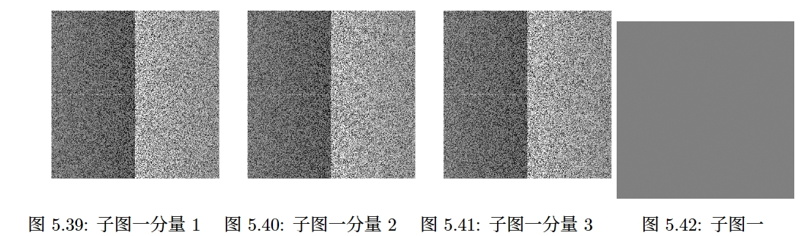
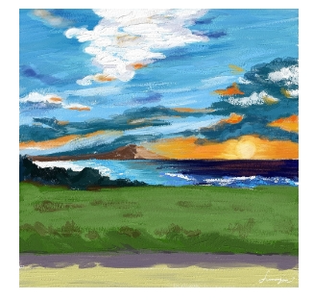
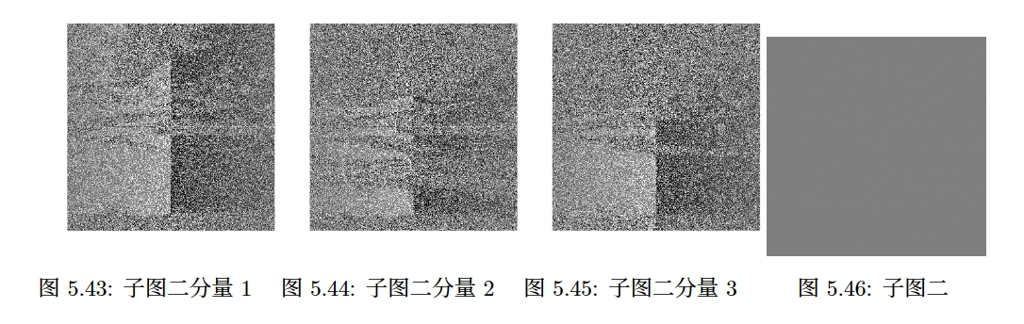
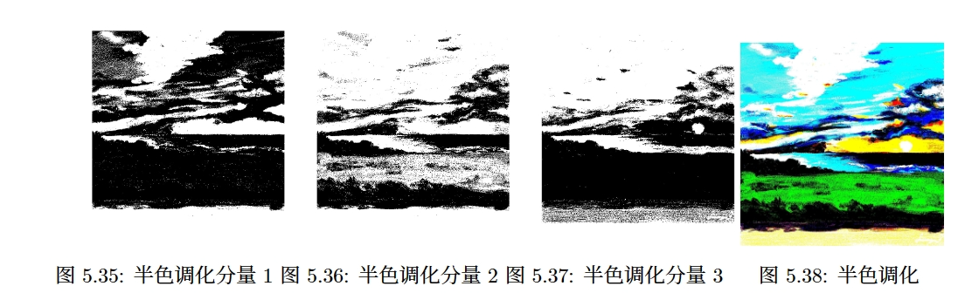
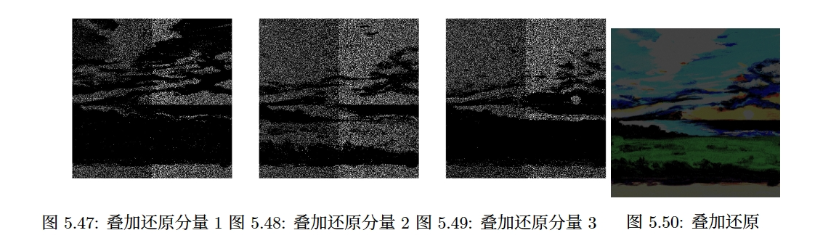
子图1
实验结果
原始图像
子图2
半色调化
叠加原
子图
原图
还原图
可视密钥分享方案
（t,n)门限
叠像术

Slide 17
02
(t,n)门限秘密共享方案

Slide 18
(t,n)门限秘密共享方案-实验原理
“
LorShamir 的(t，n)门限方案是将一个密钥分解为n 部分(子密钥)，分别交给n个人保管，原始密钥可以通过任意r(t ≤ r ≤ n)个人合作恢复。基于(t,n)门限方案，我们将图像分为t个部分a₁, a₂, · · · , a_{t}，构造多项式：
f(x) = a₁+a ₂+ · · · + a_{t}x^{t-1} mod q (x = 1, 2, · · · , n)
从而由t幅子秘密图像计算出分存的n个阴影图像。
我们这里采用灰度图像进行实现，每个像素值范围为0-255，采用最接近255的素数257作为模数q。
在恢复阶段，将任意 t 个图像堆积，得到 t 个线性方程，联立求解线性方程组，即可恢复原图。
”
可视密钥分享方案
(t,n)门限
叠像术

Slide 19
(t,n)门限秘密共享方案-实验过程
共享阶段
恢复阶段
任意 t 个参与者堆积共享图像 I_{i}, 得到 t 个矩阵 S_{i}，根据公式，得到 t 个线性方程，进行线性方程组求解，即可求解出 t 个原始子秘密图像 a1, a2, · · · , at，将其合并，即可恢复原始图像 I。
将秘密图像 I 均匀分割成 t 幅子秘密图像, 作为共享的多重秘密。依据公式, 通过 t 幅子秘密图像生成 n 幅阴影图像，即可完成共享。
论文
(t,n)门限
叠像术
可视密钥分享方案

Slide 20
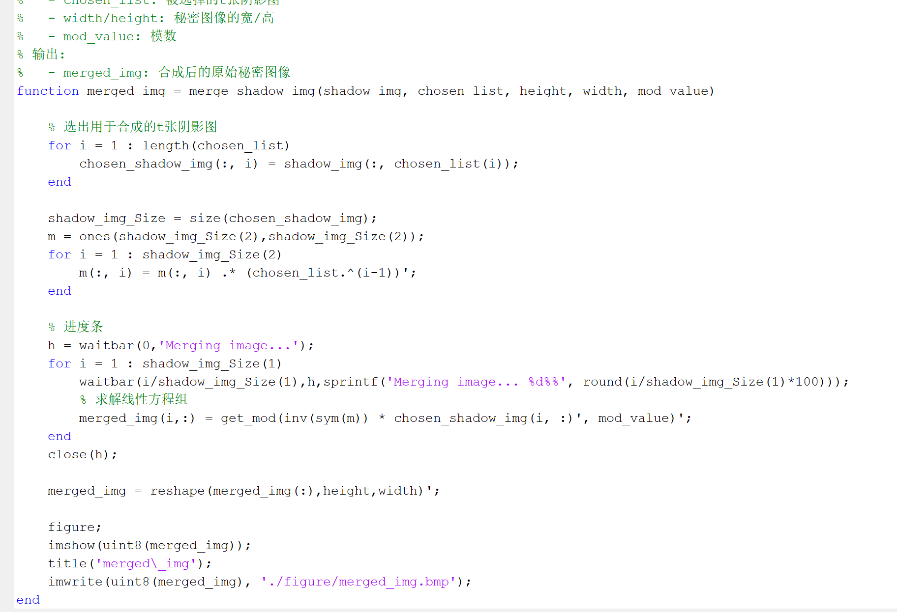
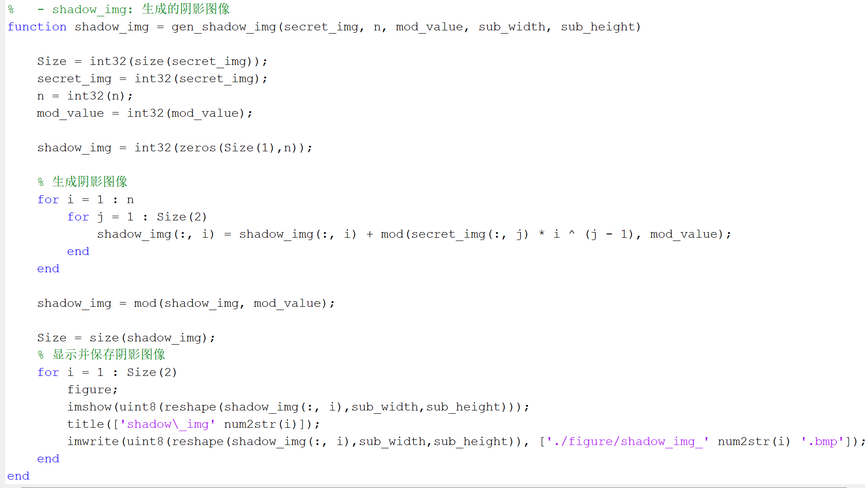
(t,n)门限秘密共享方案-MATLAB核心代码
可视密钥分享方案
(t,n)门限
叠像术

Slide 21
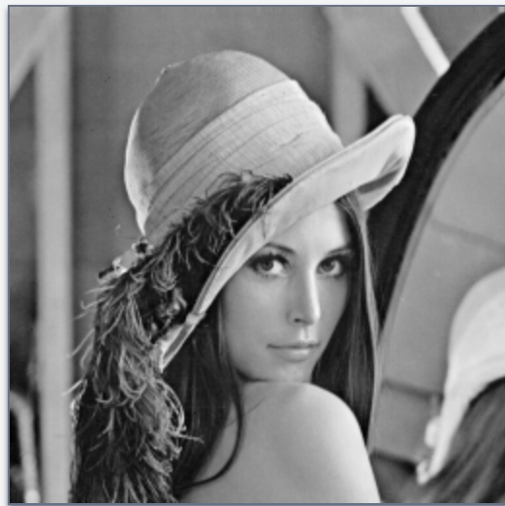
(t,n)门限秘密共享方案-实验结果
这里采用 t=4,n=5 进行演示，原始图像如下：
可视密钥分享方案
(t,n)门限
叠像术

Slide 22
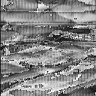
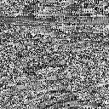
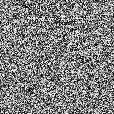
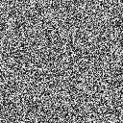
(t,n)门限秘密共享方案-实验结果
生成的 n 幅阴影图像如下图所示：
可视密钥分享方案
(t,n)门限
叠像术

Slide 23
(t,n)门限秘密共享方案-实验结果
恢复后的图像如下所示：
可以看到，恢复后的图像与原图像完全一致，说明实验成功。
可视密钥分享方案
(t,n)门限
叠像术

Slide 24
03
叠像术

Slide 25
叠像术
“
二值图像
灰度图像
彩色图像
在现代通信中，单个子密钥如果暴露或被人截获，有可能引起他人的注意。可以将可视密码术改进成叠像术，使之既能隐藏原密钥、不为密码分析所攻破，又能使子密钥具有可读的特点，即在每个子密钥上出现的是有意义的明文。只有当足够数目的子密钥叠加到一起时，每个子密钥上的明文消失而被隐藏的原密钥出现。
”
可视密钥分享分案
（t，n门限）
叠像术

Slide 26
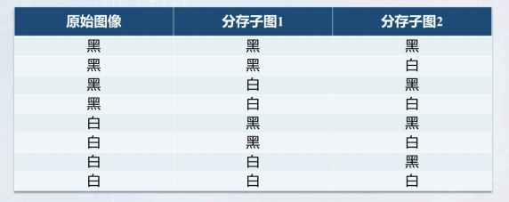
二值图像叠像术实验原理
在可视密码学的基础上，需要再找两张图片进行子图的隐藏。我们选取两张和原图尺寸一样的图片来隐藏。对三张图中——对应的每个像素点：原始图像像素点可能为黑或白，分存原始子图1像素点可能为黑或白，分存原始子图2像素点也可能为黑或白。
所有八种情况如上图所示。例如：(黑，黑，黑)这种情况,我们需要分存到子图1中的4个像素点为黑，同样子图2也为黑’,这里在子图中不采用完全的黑色，而是采用3个黑像素点和1个白像素点的黑。并且两个子图合并后能得到全黑的4个像素点。
可视密钥分享分案
（t，n门限）
叠像术

Slide 27
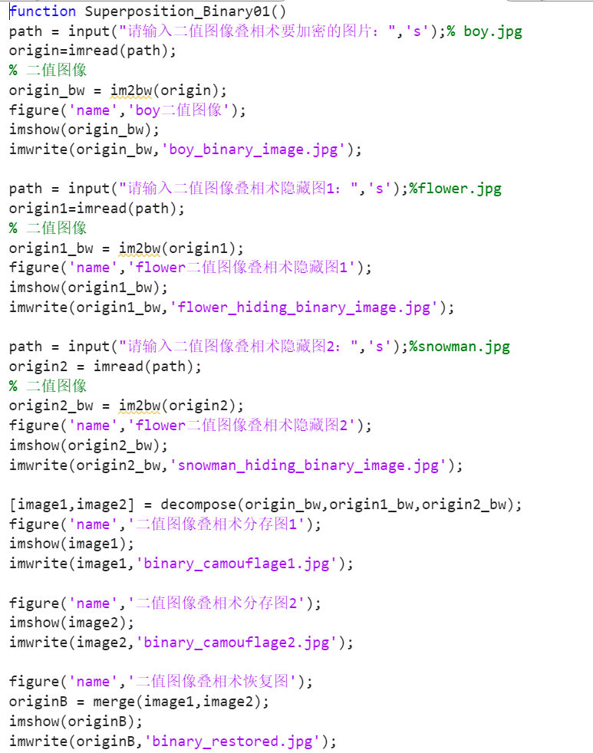
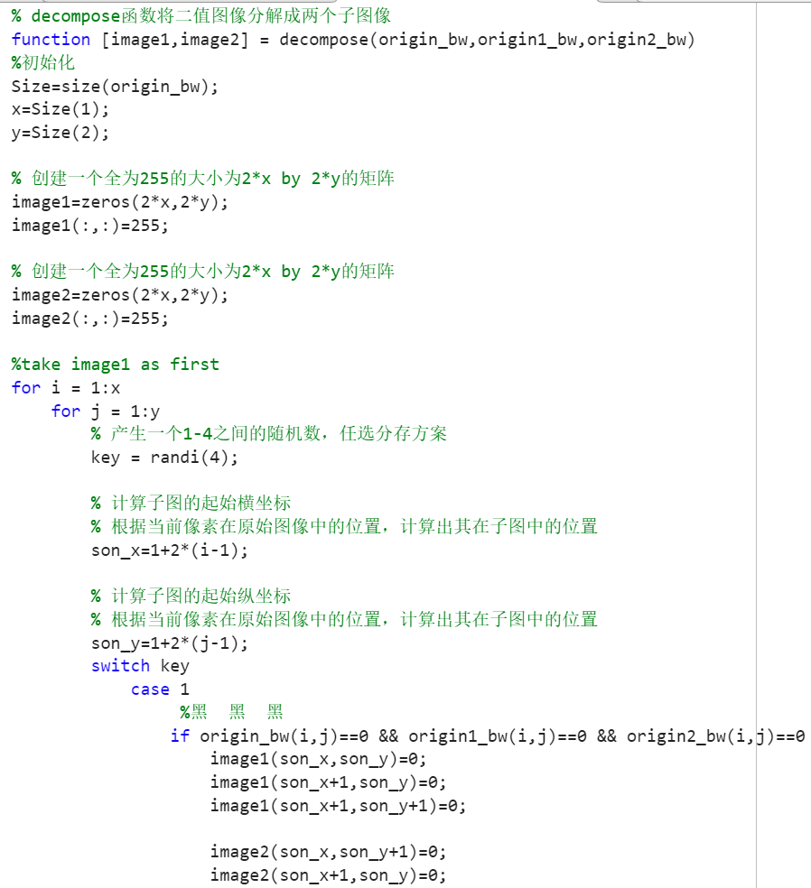
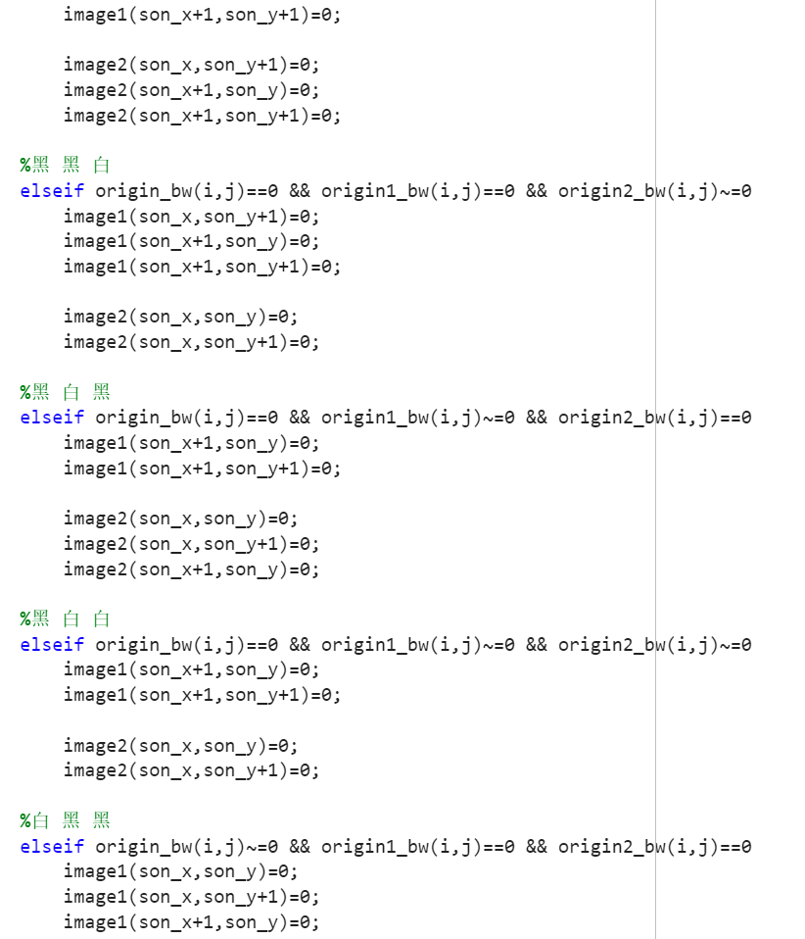
二值图像叠像术-MATLAB核心代码（仅截取部分情况）

Slide 28
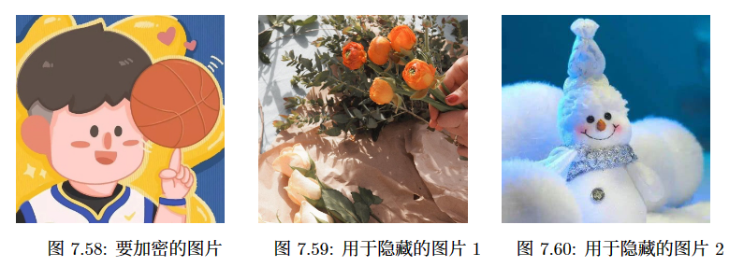
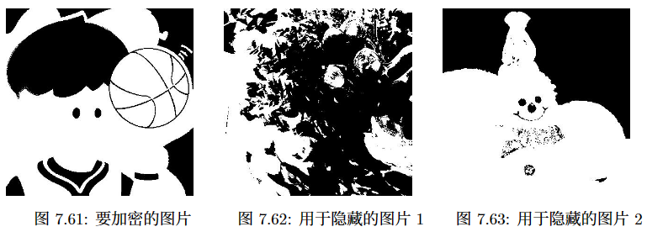
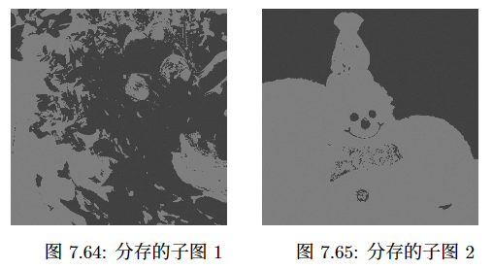

实验结果
标题
标题
点击添加相关标题文字，点击添加相关标题文字，添加文字
点击添加相关标题文字，点击添加相关标题文字，添加文字
原图
二值图
叠加复原
子图
标题
点击添加相关标题文字，点击添加相关标题文字，添加文字
可视密钥分享分案
（t，n门限）
叠像术

Slide 29
灰度图像叠像术实验原理
在灰度图像的可视密码技术的基础上，灰度图像的叠像术处理相对变得简单一些。
首先，将要隐藏的灰度图像和用于掩饰的两张灰度图像进行半色调处理。处理得到的图像的像素点的值只有0和255两个。参照二值图像叠像术的实现，可以将灰度图像的255视为黑白图像的1”,对其进行类似的二值化处理。
灰度图像的信息分存方案与二值图像的信息分存方案相同。
可视密钥分享分案
（t，n门限）
叠像术

Slide 30


灰度图像叠像术-MATLAB核心代码（仅截取特有代码部分）

Slide 31




实验结果
标题
标题
点击添加相关标题文字，点击添加相关标题文字，添加文字
点击添加相关标题文字，点击添加相关标题文字，添加文字
灰度图
半色调
叠加复原
子图
标题
点击添加相关标题文字，点击添加相关标题文字，添加文字
可视密钥分享分案
（t，n门限）
叠像术

Slide 32
彩色图像叠像术实验原理
彩色图像叠像术的实现就需要再找到两张彩色图片。
对三张彩色图像进行半色调处理，方法可参考影色图像可视密码技术的方法。
对于半色调处理过的图片，仍然把红、绿、蓝三个分量分开考虑，把每一个分量看成一张图片，再按照灰度图叠相术技术进行处理。
可视密钥分享分案
（t，n门限）
叠像术

Slide 33


彩色图像叠像术-MATLAB核心代码（仅截取特有代码部分）

Slide 34




实验结果
标题
标题
点击添加相关标题文字，点击添加相关标题文字，添加文字
点击添加相关标题文字，点击添加相关标题文字，添加文字
原图
半色调
叠加复原
子图
标题
点击添加相关标题文字，点击添加相关标题文字，添加文字
可视密钥分享分案
（t，n门限）
叠像术

Slide 35


恳请老师批评指正
毕业论文答辩模板
THANKS FOR LISTENING
Graduation thesis defense template
南开大学丨信息安全
答辩人：×××
导师：李朝晖
答辩时间：×××

